Slide 1

Слободской колледж педагогики
и социальных отношений
ХРАНИТЕЛЬПРО
Система контроля физического доступа
на объекты критической информационной
инфраструктуры (КИИ)
ОТЧЕТ ПО ПРАКТИКЕ
Студент: Мищенко Виктор Сергеевич
Группа: 23П-2
Специальность: 09.02.07 Информационные системы и программирование
Руководитель: Калинин Арсений Олегович
2026 г.

Slide 2

ЦЕЛЬ И ЗАДАЧИ
ЦЕЛЬ:
Разработка системы контроля физического доступа "ХранительПРО" для объектов КИИ
ЗАДАЧИ:
1. Проектирование и создание базы данных PostgreSQL
2. Разработка приложения для посетителей
3. Разработка терминала сотрудника общего отдела
4. Разработка терминала сотрудника охраны
5. Разработка терминала сотрудника подразделения
6. Создание отчетов и документации

Slide 3
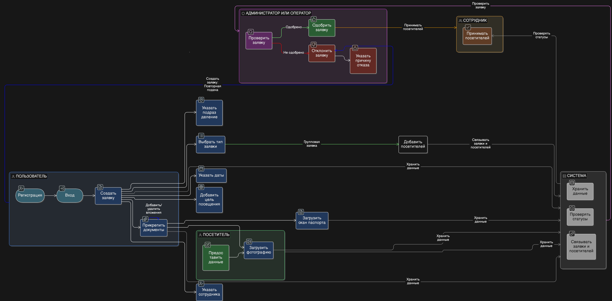
АРХИТЕКТУРА СИСТЕМЫ

Slide 4
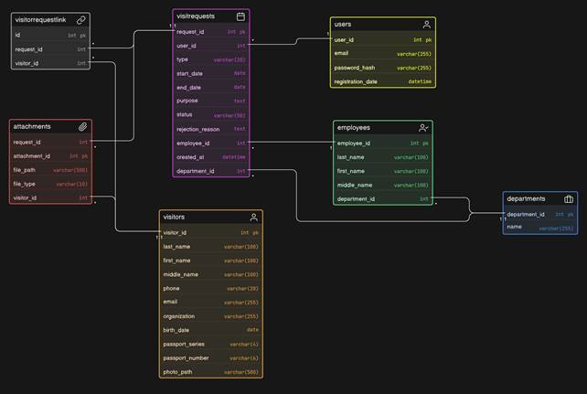
СХЕМА БАЗЫ ДАННЫХ

Slide 5
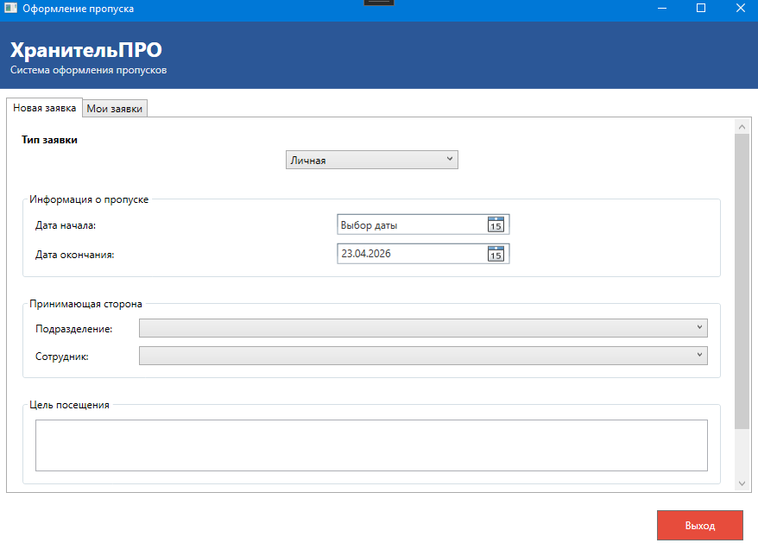
ПРИЛОЖЕНИЕ ДЛЯ ПОСЕТИТЕЛЯ

Slide 6
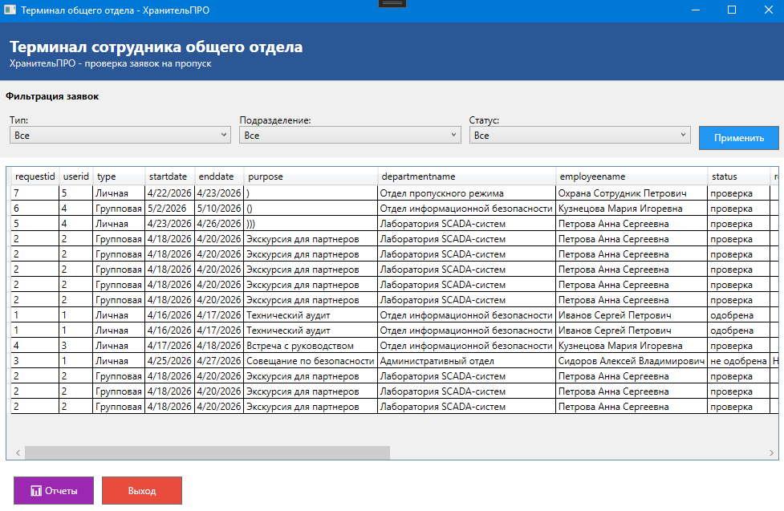
ТЕРМИНАЛ ОБЩЕГО ОТДЕЛА

Slide 7
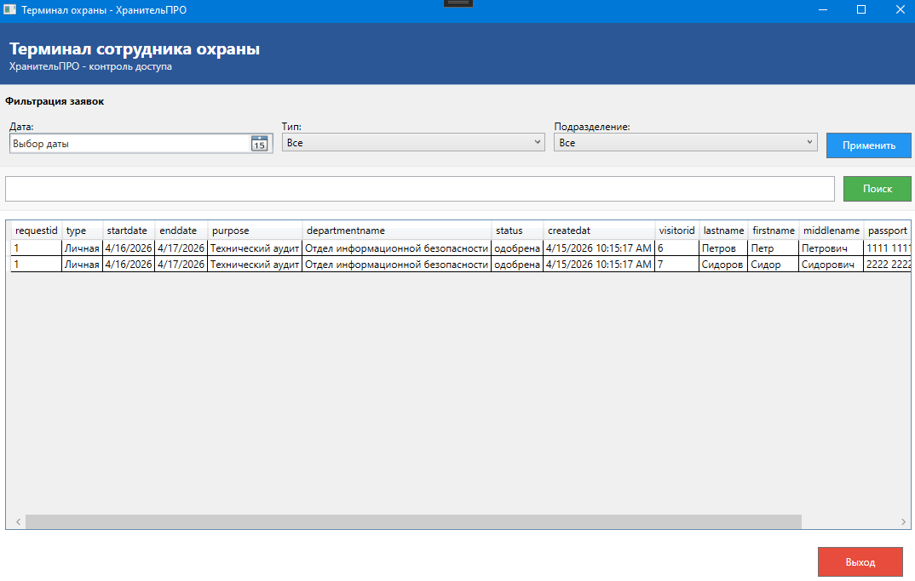
ТЕРМИНАЛ ОХРАНЫ

Slide 8
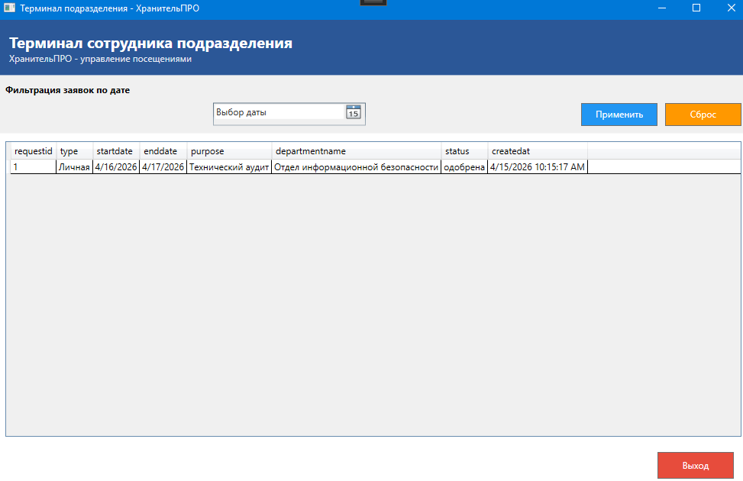
ТЕРМИНАЛ ПОДРАЗДЕЛЕНИЯ

Slide 9
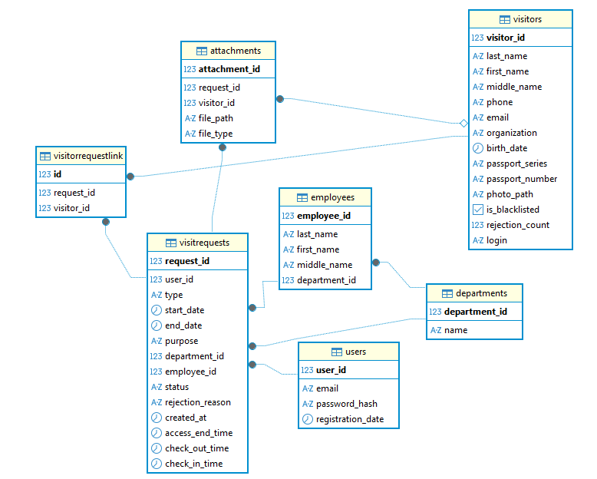
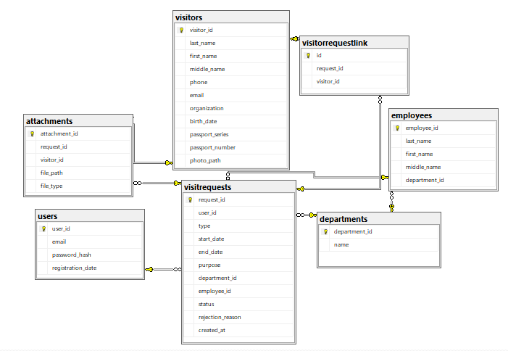
БАЗА ДАННЫХ

Slide 10
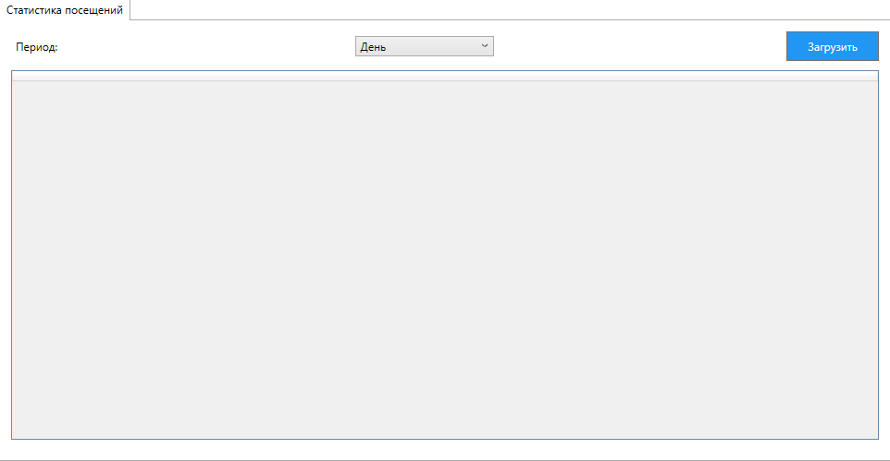
ОТЧЕТЫ
СТАТИСТИКА ПОСЕЩЕНИЙ
• Количество посещений в ДЕНЬ / МЕСЯЦ / ГОД
• Группировка по подразделениям
АВТОМАТИЧЕСКИЕ ОТЧЕТЫ (каждые 3 часа)
• Отчет о количестве посетителей по подразделениям
• Сохранение в папку "Отчеты ТБ" в Документах
• Формат: CSV

Slide 11
ЗАКЛЮЧЕНИЕ
ЗАКЛЮЧЕНИЕ
В ходе прохождения учебной практики мною была полностью разработана система контроля физического доступа «ХранительПРО» для объектов критической информационной инфраструктуры (КИИ) в соответствии с требованиями 187-ФЗ «О безопасности КИИ Российской Федерации».
Результаты практики
В результате выполнения работы были достигнуты следующие результаты:
Спроектирована и реализована база данных в СУБД PostgreSQL, состоящая из 7 взаимосвязанных таблиц: Разработано 4 настольных приложения на платформе WPF (.NET 10.0):
Реализован полный функционал:
Созданы объекты базы данных:
Реализована система отчетов:
Подготовлена полная документация:
Чему научился
За время прохождения практики я освоил и закрепил следующие навыки:
Проектирование баз данных:
Работа с PostgreSQL:
Разработка приложений WPF на C#:
Подключение к базе данных:
Работа с системой контроля версий Git:
Оформление технической документации:

